Slide 1

第五节 伯努利概型
一、 n 重伯努利试验
二、二项概率公式
三、例题

Slide 2

一、 n 重伯努利试验
(1) 重复独立试验
将试验 E 重复进行 n 次, 若各次试验的结果互
不影响 , 即每次试验结果出现的概率都不依赖于其
它各次试验的结果, 则称这 n 次试验是相互独立的,
或称为 n 次重复独立试验.

Slide 3
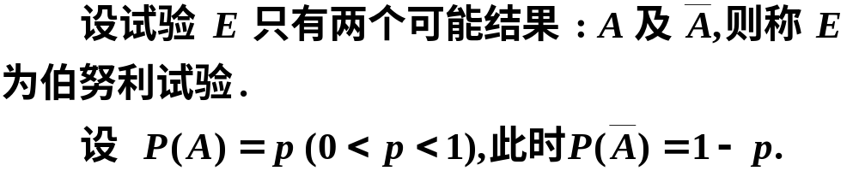
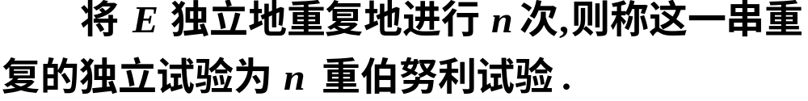
(2) n 重伯努利（Bernoulli）试验

Slide 4
实例1 抛一颗骰子n次,观察是否 “出现 1 点”, 就
是 n重伯努利试验.
实例2 抛一枚硬币观察得到正面或反面. 若将硬
币抛 n 次,就是n重伯努利试验.

Slide 5



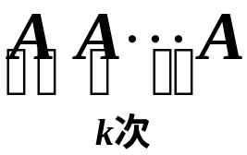
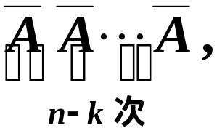
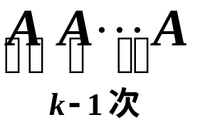


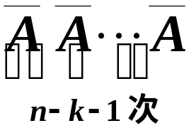
二、二项概率公式

Slide 6
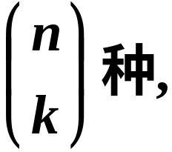
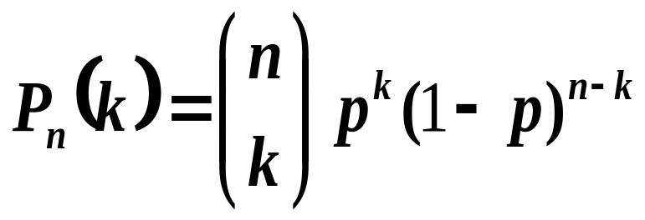
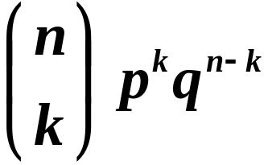

且两两互不相容.
——二项概率公式

Slide 7

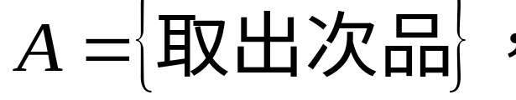
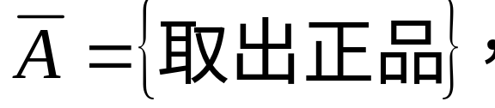
例
第一章 随机事件及其概率－§4 随机事件的独立性
P&S
设在N件产品中有M件次品，每次从中任意取出一
件，有放回地取n次．试求取出的n件产品中恰有k
件次品的概率．
解：
B={ 取出的n件产品中恰有k件次品 }
每取一次只有两种结果：
因此每取一次产品可看作是一次Bernoulli试验

Slide 8
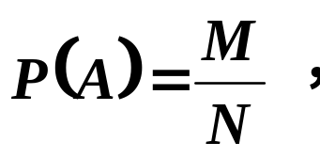
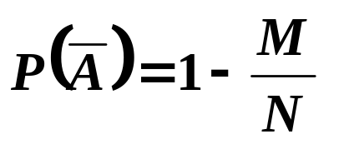
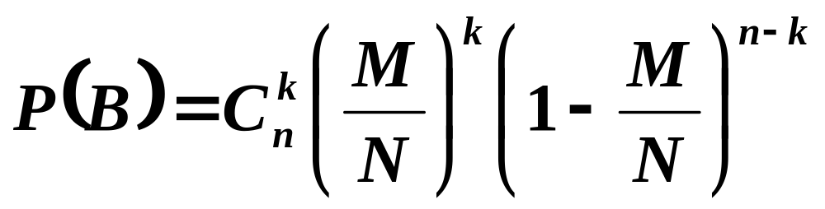
例 7（续）
第一章 随机事件及其概率－§4 随机事件的独立性
P&S
并且，
因此，有放回地取 n 件产品可看作是一个 n 重
Bernoulli试验．由前面的讨论，可知

Slide 9
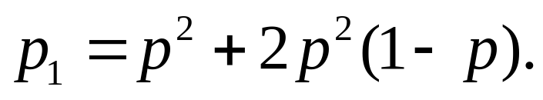
第一章 随机事件及其概率－§4 随机事件的独立性
P&S
例 甲乙两人进行乒乓球比赛，每局甲胜的概率为p (p ≥1 / 2) ，问对甲而言，采用三局两胜制还是五局三胜制有利.设各局胜负相互独立。
解 ： 采用三局两胜制，若甲最终获胜，其胜局情况是：“甲甲”或 “乙甲甲”或 “甲乙甲” .而这三种格局互不相容，于是由独立性得甲最终获胜的概率为
注意：这里的最后一局一定是甲胜

Slide 10
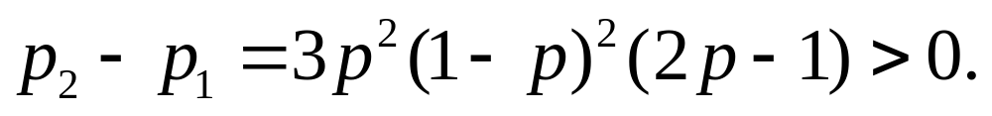
第一章 随机事件及其概率－§4 随机事件的独立性
P&S
采用五局三胜制，若甲最终获胜，其胜局情况是：“甲甲甲”，或者是共赛 4 局乙在前 3 局中胜 1 局，或者是共赛 5 局乙在前 4 局中胜 2 局；而这几种格局又是互不相容，于是由独立性得甲最终获胜的概率为
不难验证

Slide 11
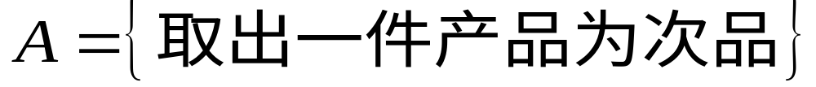
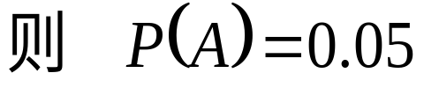
例
第一章 随机事件及其概率－§4 随机事件的独立性
P&S
一大批产品的次品率为0.05，现从中取出10
件．试求下列事件的概率：
B={ 取出的10件产品中恰有4件次品 }
C={ 取出的10件产品中至少有2件次品 }
D={ 取出的10件产品中没有次品 }
解：
取10件产品可看作是一10重Bernoulli试验．

Slide 12
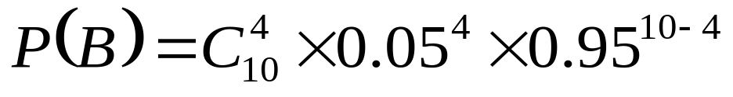
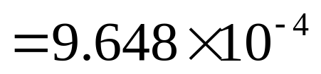
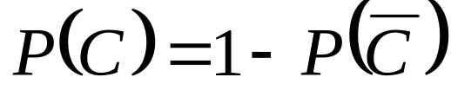

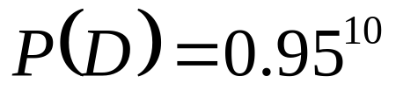

第一章 随机事件及其概率－§4 随机事件的独立性
P&S
所以，

Slide 13

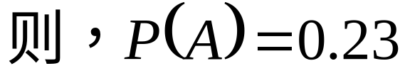
例
第一章 随机事件及其概率－§4 随机事件的独立性
P&S
对同一目标进行射击，设每次射击的命中率均
为0.23，问至少需进行多少次射击，才能使至少命
中一次目标的概率不少于0.95？
解：
设需进行n次射击，才能使至少命中一次目标的概率不少于0.95．
B={ n次射击至少命中一次目标 }
进行n次射击，可看成是一n重Bernoulli试验．

Slide 14
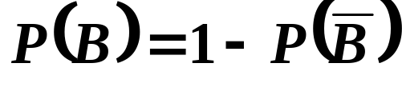

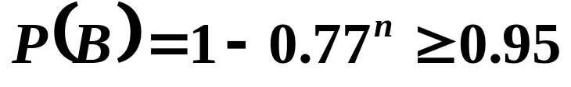


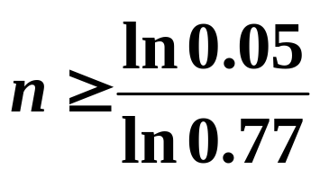

第一章 随机事件及其概率－§4 随机事件的独立性
P&S
则有
由题意，得
所以，有
取对数，得
所以，有
即至少需进行12次射击，才能使至少命中一次目
标的概率不少于0.95．

